Slide 1


本科毕业设计进度汇报 - 基于扩散模型的剂量预测
汇报人：刘寰驰
2023 年 4 月 8 日

Slide 2

目 录
1、问题介绍
2、剂量预测相关学习
3、扩散模型相关学习
4、整体总结
知行合一、经世致用
自强不息 厚德载物
Central South University

Slide 3
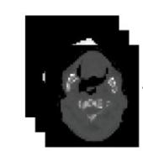
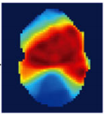
问题介绍
1
剂量预测：对放射治疗中剂量分布方案的预测。在实施放疗之前,需要设计并优化放疗计划,从而向放疗靶区（planed target volume, PTV）提供高剂量，来最大限度地控制局部肿瘤，同时尽可能减少对危及器官（organs at risk, OARs）的剂量，来最小化放射对正常组织的影响。
简要建模：
扩 散 模 型
CT
PTV mask
OARs mask
...
Dose Distribution
N x D x H x W
1 x D x H x W
知行合一、经世致用
自强不息 厚德载物
Central South University

Slide 4
问题介绍
1
学习路线：
扩散模型数学原理
剂量预测
扩散模型应用实例
DDPM
Score-based Diffusion
SDE
数据预处理
网络结构设计
网络训练细节
网络学习导向
模型结果生成
扩散模型的实现代码
条件与学习导向的注入
知行合一、经世致用
自强不息 厚德载物
Central South University

Slide 5

剂量预测相关学习
2
学习方式：数据导向型（OpenKBP 挑战赛）
论文目录（按表现降序排序）：
1、TrDosePred: A deep learning dose prediction algorithm based on transformers for head
2、Technical Note: A Cascade 3D U-Net for Dose Prediction in Radiotherapy
3、Attention-aware 3D U-Net convolutional neural network for knowledge-based planning 3D dose
distribution prediction of head-and-neck cancer
4、Technical Note: Dose prediction for head and neck radiotherapy using a three-dimensional dense
dilated U-net architecture
5、Technical Note: Dose prediction for radiation therapy using feature‐based losses
知行合一、经世致用
自强不息 厚德载物
Central South University

Slide 6
剂量预测相关学习
2
网络结构设计相关
1、具体网络结构（按表现降序排序）
2、网络结构设计总结
基于3D U-Net进行设计；
多数引入注意力机制进行改进；
网络2与5出现类似“后续细化”的思想，即整体网络可看作两个网络前后连接的结果；前者生成粗略结果，后者进行精化细化。
Transformer 3D U-Net
Cascade 3D U-Net（3D U-Net + 3D U-Net）
3D U-Net with attention-gate
Dense Dilated 3D U-Net
3D U-Net + 3D ResNet
知行合一、经世致用
自强不息 厚德载物
Central South University

Slide 7
剂量预测相关学习
2
模型使用方案相关
1、单一结果计算
2、集合结果计算
训练多个模型，取各模型的输出均值作为结果；
将所有切分所得的patch的预测输出进行平均，拼接后作为结果。
具体为：在测试阶段，会将输入以各轴16的步幅，切割为存在内容重叠的多个patch并生成其
翻转结果。随后将所有patch送入已训练好的三个同结构网络中进行结果计算，这样
一个patch将会有6个预测结果；将所有结果翻转回原始状态、求取平均即可得到该
patch的最终预测结果。最终将所有patch放至结果中的对应位置，并对patch间重叠
部分结果取均值，即可得到输入样例的剂量预测结果。
知行合一、经世致用
自强不息 厚德载物
Central South University

Slide 8
剂量预测相关学习
2
模型使用方案相关
3、简要分析
基于集合结果产生最终预测图像的方法有两点好处：一是比起单一结果计算，能生成准确度
更高的结果，也使模型更具鲁棒性；二是能通过这些结果计算预测的不确定性（内容可详见使用扩散模型进行图像分割的论文《Diffusion Models for Implicit Image Segmentation Ensembles》）。在临床实际中，后者可帮助医务人员找到后续改进过程中的关注要点，具有应用价值。
而基于扩散模型的数学原理可知，由于反向去噪的起点是服从标准高斯分布的白噪声图像，其本身就具有“训练一个模型，得到多个不同结果”的特性。因此在基于扩散模型构建剂量预测模型时，可自然而然地引入“基于多输出的预测结果计算”与“不确定性计算”。
知行合一、经世致用
自强不息 厚德载物
Central South University

Slide 9
扩散模型相关学习
3
实例类别：图像分割（基于DDPMs）
论文目录：
1、Diffusion Models for Implicit Image Segmentation Ensembles
2、MedSegDiff: Medical Image Segmentation with Diffusion Probabilistic Model
知行合一、经世致用
自强不息 厚德载物
Central South University

Slide 10
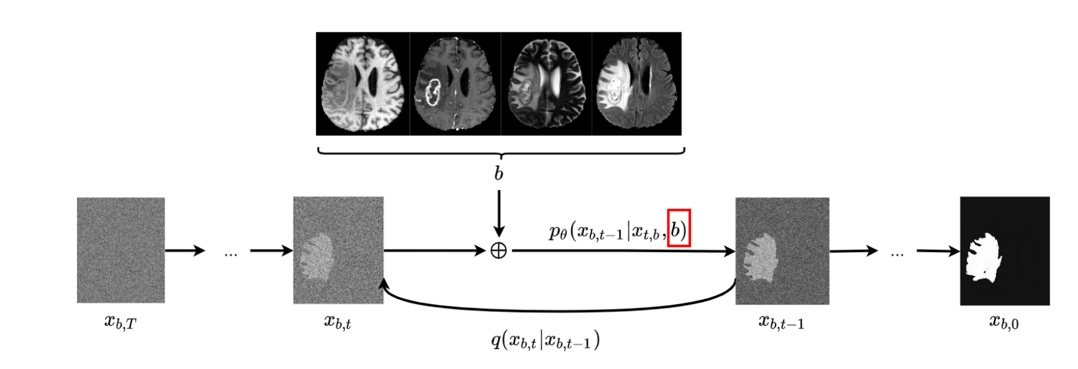
扩散模型相关学习
3
条件注入方式1：将CT图像（背景信息）与x_{t}在新通道维拼接，作为U-Net网络的输入
Diffusion Models for Implicit Image Segmentation Ensembles
知行合一、经世致用
自强不息 厚德载物
Central South University

Slide 11
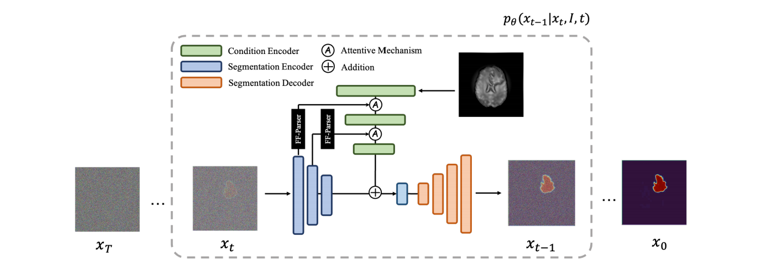
扩散模型相关学习
3
条件注入方式2：网络中新增一支，负责CT图像的条件注入。
MedSegDiff: Medical Image Segmentation with Diffusion Probabilistic Model
知行合一、经世致用
自强不息 厚德载物
Central South University

Slide 12
扩散模型相关学习
3
代码学习路径：
Improved DDPM
√
Guided-Diffusion
改输入
改网络
论文1
论文2
知行合一、经世致用
自强不息 厚德载物
Central South University

Slide 13
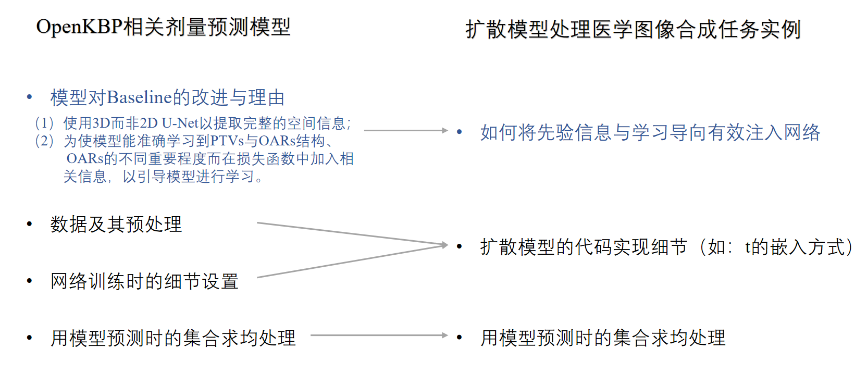
整体总结
4
阶段学习承接关系：
知行合一、经世致用
自强不息 厚德载物
Central South University

Slide 14
整体总结
4
待实现部分汇总：
数据预处理
模型修改
评价指标计算
OpenKBP官方代码（待学）
前述总结
网络结构（待学）
集合结果生成
知行合一、经世致用
自强不息 厚德载物
Central South University

